Slide 1

Website Real-Kosan
Kelompok 6 Responsi 3 Rekayasa Perangkat Lunak (KOM331)

Slide 2
Ikhsanul Putra Sandy
M Afif D Kusuma
Velia Alisha Putri
Developers
Back End
G24180028
Front End
G24180051
UI and UX
G24180056

Slide 3

Deskripsi Website Real-Kosan
Era digitalisasi juga tidak dapat dipungkiri keberadaannya, sehingga sistem informasi dapat menjadi pilihan yang lebih efisien. Di wilayah kampus terutama mahasiswa seringkali mengalami kesulitan dalam mencari kamar kos atau tempat tinggal yang sesuai. Faktornya antara lain adalah kurangnya informasi yang relevan mengenai ketersediaan kamar kos, harga kost, fasilitas dan lain-lain. Dalam pemanfaatan sistem informasi, aplikasi Real-Kosan memudahkan pengguna khususnya mahasiswa untuk mencari kamar kos yang diinginkan dan sesuai kebutuhan. Aplikasi Real-Kosan memudahkan mahasiswa dalam mencari kamar kos. Fitur aplikasi Real-Kosan antara lain adalah lokasi kamar kos, harga, jarak, dan fasilitas yang ditawarkan penyewa kos. Selain mengenai kamar kos, aplikasi Real-Kosan juga menyediakan layanan bersih-bersih serta pindah kamar kos.

Slide 4

01
02
03
Informasi Kosan
Tambahkan Kosan
Update Profil
Fitur Website
04
05
Bersihkan Kos
Pindah Kos
Menampilkan informasi kos yang tersedia
Fitur untuk pemilik kos dalam memasarkan kos
Mengganti foto profil dan menampilkan nama serta email
Menampilkan harga dan nomor telepon
Menampilkan harga dan nomor telepon

Slide 5
Visual Studio Code
Python
Arsitektur Sistem
SQLAlchemy dan MySQL
Flask
Bahasa pemrograman
Text editor
Framework
Database

Slide 6

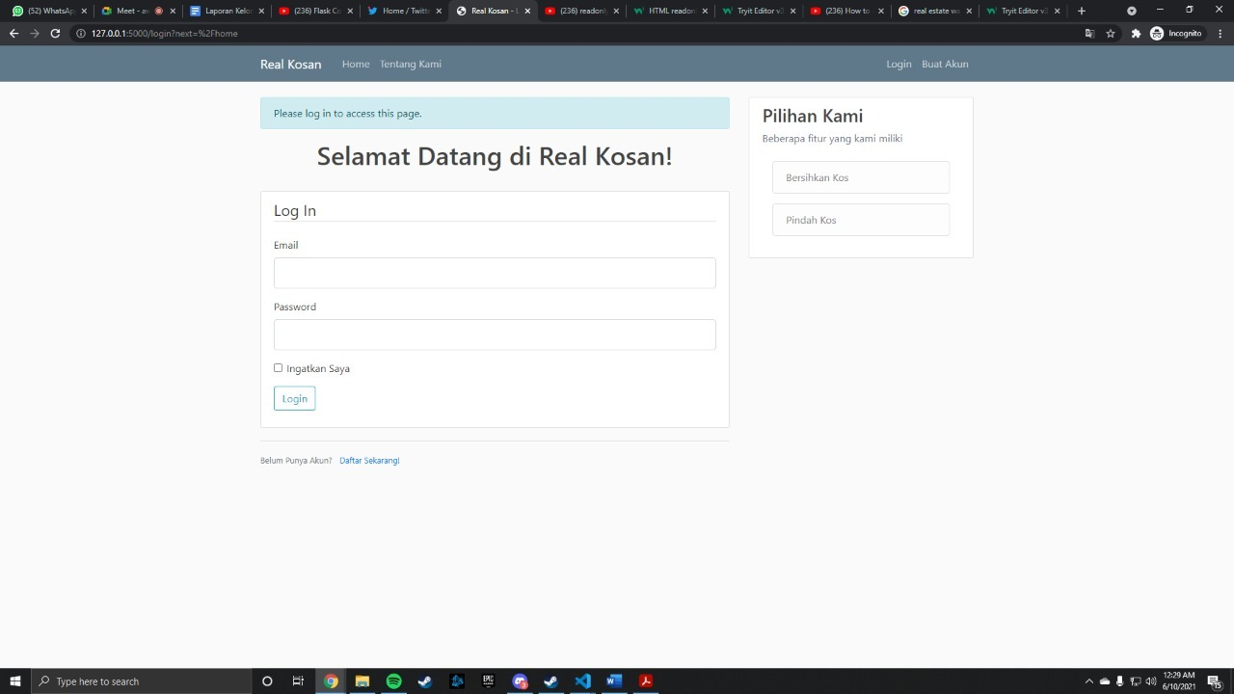
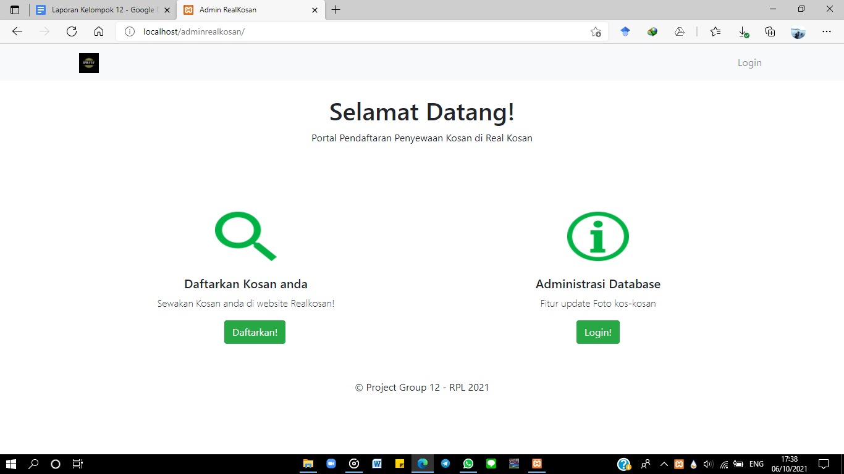
Demo Website dan Database Real-Kosan
Tampilan laman awal website dan database Real-Kosan

Slide 7
Kesimpulan

Slide 8
Thank you!

